Slide 1
Книга і комп’ютер в інформаційному суспільстві

Slide 2
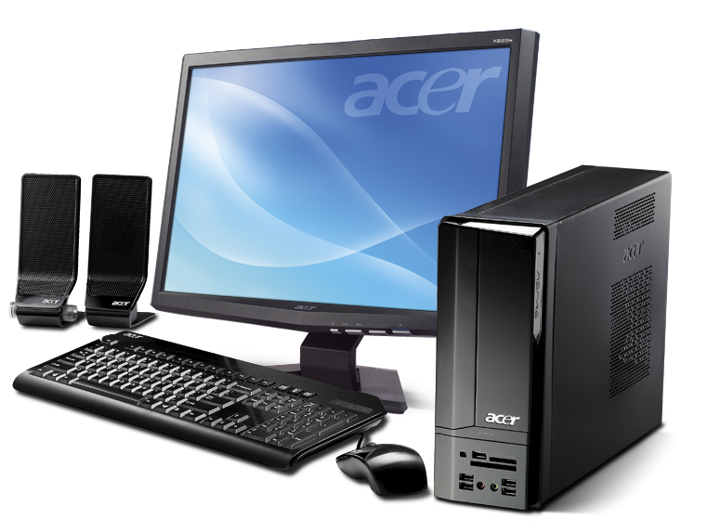

Slide 3
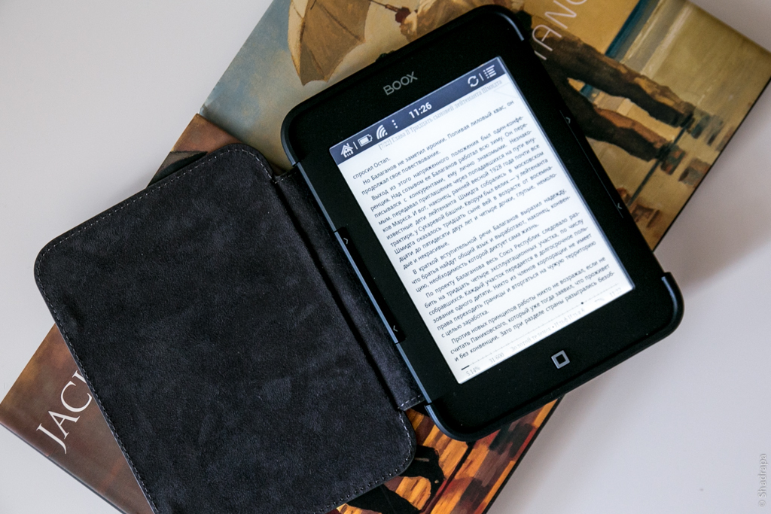

Slide 4
Коло думок

Slide 5
Як ви гадаєте, у майбутньому друкована книга залишиться чи її замінить комп'ютер?

Slide 6
Чи можна бути освіченою людиною, якщо не знаєш комп'ютера?

Slide 7
Чи можна бути сучасною людиною, якщо не читаєш книг?

Slide 8
З якого джерела
(книги чи комп'ютера)
ви одержуєте основну інформацію?

Slide 12
Переваги використання комп’ютера:
підвищення мотивації вивчення предмету;
створення сприятливого психологічного клімату;
оперування великими обсягами інформації;
негайний зворотній зв’язок
інтерактивність

Slide 13
адаптивність;
текстовий редактор Word дозволяє підготувати роздатковий та дидактичний матеріал.
електронні презентації;
забезпечення online-зв'язку між учнем і віддаленим вчителем;
розширення інформаційних потоків при використанні Internet.

Slide 14
Відсутність домашніх комп’ютерів та Інтернету в учнів, що значно ускладнює роботу. Недостатнє технічне оснащення кабінетів, а іноді й повна відсутність комп’ютерного обладнання;
Недостатня комп’ютерна грамотність учнів;
Відволікання учнів на ігри, музику та інше під час роботи з комп’ютером на уроці.

Slide 17
Функції підручника:
- освітня

Slide 18
- розвивальна

Slide 19
- виховна

Slide 20
- управлінська

Slide 21
- дослідницька

